Slide 1
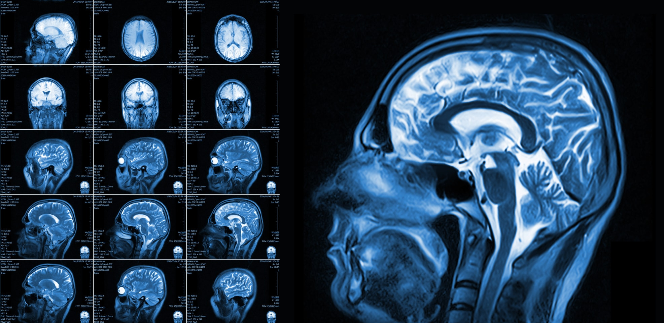
TIBBİ GÖRÜNTÜLEME TEKNİKLERİ PROGRAMI

Slide 2
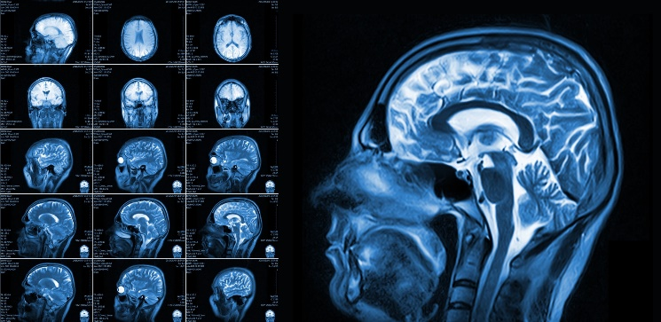
MANYETİK REZONANS CİHAZI ÇEKİM TEKNİKLERİ

Slide 3
MANYETİK REZONANS GÖRÜNTÜLEME (MRG)
Manyetik rezonans görüntüleme, doktorunuza tanı koymada ve tedaviyi yönlendirmede yardımcı olan, çoğunlukla ön hazırlık gerektirmeyen, ağrısız bir yöntemdir. Manyetik rezonans görüntüleme cihazı organların, yumuşak dokuların, kemiklerin ve diğer tüm iç yapıların görüntülerini oluşturmak için güçlü bir manyetik alan ve radyo dalgaları kullanır, dolayısıyla direkt grafi ve bilgisayarlı tomografi gibi tetkiklerde kullanılan iyonize radyasyonu içermez.

Slide 4
MR cihazı nasıl çalışır?
MR'da hasta güçlü bir manyetik alan bulunan büyük bir mıknatıs içerisine yerleştirilir ve üzerinde radyofrekans dalgaları gönderilir. Radyofrekans dalgaları vücuttaki hidrojen atomu protonlarını uyarır. Uyarılan protonların ortaya çıkardığı sinyaller özel antenlerle toplanır ve yüksek kapasiteli bilgisayarlarda işlenerek vücudun kesitsel görüntülerini oluşturur. Bu şekilde vücut kesimleri farklı planlarda (sağdan sola, önden arkaya, yukarıdan aşağıya) ince kesitler halinde gösterilebilir.

Slide 5
Hangi durumlarda MRG yapılır?
MRG tetkikleri diğer görüntüleme yöntemleri ile iyi değerlendirilemeyen yumuşak doku hastalıklarında özellikle beyin-omurilik, boyunla ilgili hastalıklarda ve kas-iskelet sitemi ile ilişkili hastalıklarda kullanılan en gelişmiş kesitsel görüntüleme yöntemidir. Ayrıca karaciğer, pankreas gibi karın içi organlarda, kalp ve damar hastalıklarında da güvenle kullanılır.

Slide 6
MRG’nin Kullanıldığı Alanlar
Orbita: Yumuşak doku kontrast çözünürlüğünün yüksek olması, kemik artefaktlarının
söz konusu olmaması nedeniyle MRG ile optik foramen, kavernöz sinüs oluşumları, optik
traktüsün intrakranial bölümü ve tüm oküler yapılar iyi bir şekilde demonstre edilmektedir.
Beyin: Travmaya sekonder yapılan araştırmalar dışında MRG, beyinde temel inceleme
yöntemi hâlini almıştır.
Hıpofiz: Hipofiz küçük bir yapı olması sebebiyle görüntülemede kullanılmaktadır.
Temporal Kemik: Kemik dışı patolojik oluşumların araştırılmasında MRG, yüksek
yumuşak doku kontrastı,kemik görüntüde herhangi bir artefakt oluşturmaması ve multiplanar
görüntülemeye olanak tanıması nedenleriyle temel inceleme yöntemi olarak kabul
edilmektedir.
Paranasal Sinüsler: Özellikle inflamatuar ve tümoral lezyonların araştırılmasında
sıklıkla başvurulan bir yöntemdir.
Nazofarinks ve Farinks: Nazofarinks ve farinks yumuşak doku yapılarının
incelenmesinde MRG, en verimli inceleme yöntemidir.

Slide 7
MRG’nin Kullanıldığı Alanlar
Larinks: Larinks incelenmesinde, multiplanar görüntü yapılabilmesi tümoral oluşumun
yayılımTiroid: MRG, tümoral oluşumların sınırlarının, çevre dokularla ilişkisinin,
invazyonunun belirlenmesinde ve cerrahi girişimin planlanmasında büyük önem taşır. Ayrıca
MRG,
Servikal vertebral kolon ve spinal kanal
Torakal vertebral kolon ve spinal kanal
Lomber vertebral kolon ve spinal kanal
Temporomandibular eklem
Omuz
Diz
Kalça
Toraks
Üst abdomen
Alt abdomen
MR kolonjiografi (MRKP)
Meme
Prostat
incelemelerinde kullanılmaktadır

Slide 8
MRG’nin Avantajları Nelerdir? • MRG'de radyasyon yoktur, o yüzden radyasyonun yan etkilerine maruz kalınmaz.
• Vücuttaki beyin, kalp, karaciğer, omurilik, kas gibi yumuşak dokular diğer görüntüleme yöntemlerine göre daha detaylı olarak değerlendirilir. • MRG ile organların anatomik yapılarının yanında fonksiyonları da incelenir. • MRG'de kullanılan kontrast maddelerin (yani vücuda damar yolu ile verilen ve hastalıkların daha net olarak değerlendirilmesine olanak tanıyan ilaçların) alerjik yan etkisi riski, röntgen ve bilgisayarlı tomografide kullanılan kontrast maddelerin yan etkisi riskine göre daha azdır. • MRG, kalp ve kardiovasküler sistem hastalıklarının tanısında hızlı, yan etkisiz bir seçenek oluşturmaktadır. • MRG, kanser tanısında çok etkili bir inceleme yöntemidir.

Slide 9
MRG’nin Dezavantajlar Nelerdir?
• Kalp pili, manyetik alana duyarlı metal tıbbi yardımcı araç bulunan kişilere MRG işlemi mutlaka gerekmedikçe yapılmamalı ve bu hastalar alternatif görüntü yöntemleri ile değerlendirilmelidir. • Vücutta fark edilmemiş bir metal cisim, güçlü manyetik alandan etkilenerek hastaya zarar verebilir. • MRG güvenli bir yöntemdir; ancak gebe ve fetus için ne kadar güvenli olduğu konusunda yeteri kadar bilgi olmadığından, gebeliğin ilk 12 haftasında çok gerekmediği sürece kullanılamaz. İkinci ve üçüncü üç aylık dönemde doktorunuz gerekli görürse MRG yapılabilir.

Slide 10
MR Güvenliği Yüksek manyetik alan bulunduğundan, bazı durumlarda MRG yapılması uygun değildir. Bu durumlardan herhangi birine sahip bir hasta geldiğinde MRG çekimini gerçekleştiremeyebilirsiniz.
• Kalp pili • Nörostimulatörler • Anevrizma klipsleri • Yapay kalp kapakları • Damar grefti veya stenti • İnsülin pompası gibi ilaç infüzyon seti • Kohlear implant (İç kulak protezi) • Metalik implant veya protez
Bu durumlar dışında kapalı yerde kalma korkusu olan (klostrofobi), metal işlerinde çalışan , önceden vücudunuza şarapnel ya da kurşun yaralanması olan, böbrek hastalığı, hamile veya hamilelik şüphesi olan hastaları, daha önceden yaptırdığı tetkik sırasında gadolinyum içeren MRG kontrast maddesine alerjisi olduysa da belirtmelerini hastalardan istemelisiniz

Slide 11
Bazı hastalarda işlem sırasında kapalı yer korkusu (klostrofobi) gelişebilir. Bu durumda sakinleştirici ilaç uygulaması yararlı olabilir. Metal, şarapnel ve kurşun parçalarının manyetik alan içinde hareket etmesi ve hastaya zarar vermesi ihtimali vardır. Böbrek hastalığı normalde MRG tetkikinin yapılmasına engel değildir, ancak kontrast madde verilmesi gerekli olduğunda, kan testleri ile hastanın böbrek fonksiyonunun kontrast maddenin atılımını sağlayacak kadar yeterli olduğundan emin olmak gerekir. MRG'nin gebe ve fetus için ne kadar güvenli olduğu konusunda yeteri kadar bilgi olmadığından, gebeliğin ilk 12 haftasında çok gerekmediği sürece kullanılmaz. İkinci ve üçüncü üç aylık dönemde doktorunuz gerekli görürse MRG yapılabilir. Gebe hastalara paramanyetik kontrast madde verilmemelidir. Emziren kadınlarda kontrastsız MRG incelemesi yapılmasında sakınca yoktur. Kontrastlı inceleme yapılmış olan emziren kadınlara, ilaç süt ile bebeğe geçtiği için, incelemeden sonraki 24-48 saat süt vermemeleri istenir.

Slide 12
MRG'den önce ne yapılması gerekir? Genel olarak MRG çekimi özel bir hazırlık gerektirmez. Ancak abdomen MRG için 6-8 saat açlık sonrası gelmeniz tavsiye edilir. Aksi söylenmediği takdirde devamlı kullandıkları ilaçları almalarında sakınca yoktur
MRG çekiminden sonra yapılması gerekir? Kontrast madde verilmesi halinde su içerek kontrast maddenin vücudunuzdan atılımını kolaylaştırabilecekleri hastaya söylenmelidir. (Böbrek yetmezliği yapabilir ilaç) Kontrasta bağlı alerjik reaksiyon son derece nadir görülür. Ancak, deride kızarıklık, kaşıntı, nefes darlığı gibi belirtiler görüldüğü takdirde acil müdahale edilmeli, hastaneden çıktıktan sonra bu belirtiler ortaya çıkarsa en yakın hastaneye başvurmaları gerektiğini hastaya söylemelisiniz. Klostrofobi nedeniyle sakinleştirici ilaç yapıldıysa hasta araba kullanmamalıdır.

Slide 15
MANYETİK REZONANS GÖRÜNTÜLEME (MRG):
Manyetik rezonans manyetik titreşim anlamına gelir.
Cihaz manyetik alan altında atomların manyetik alan yönüne yönelmesi ve belirli bir frekansta salınım yapmalarına dayanır.
Üzerlerine Radyo Dalgaları uygulanan bu atomlar belirli bir frekansta bu radyo dalgalarını geri yansıtacaklardır. Bu yansıyan dalgaları alan MR cihazı görüntülerini oluşturur.

Slide 16
• Manyetik Rezonans Görüntüleme (MRG), canlıların iç yapısını görüntüleme amacıyla daha çok tıpta kullanılan bir yöntemdir.
• Dokudaki hidrojen atomlarının yoğunluklarına ve hareketlerine göre görüntü oluşturur.
• MR’da radyasyon kullanılmaz, onun yerine manyetik alanla vücuttaki hidrojen atomlarının çekirdeklerindeki proton uyarılır.
• MR cihazında dünyanın manyetik alan gücünün yaklaşık 20 bin katı bir manyetik alan kullanılır.
• MR cihazları 0.2 Tesla ile 3 Tesla arasında manyetik alan gücüne sahip cihazlardan oluşmaktadır.
• MR görüntülemenin, canlı organizma üzerinde şu ana kadar kanıtlanmış herhangi bir zararı yoktur.Çünkü MR; manyetik kuvvet ve radyo dalgaları yardımıyla vücut doku ve organlarını görüntüleyen bir yöntemdir.

Slide 17
Cihazında bulunan güçlü mıknatıslar, insan hücresinde bulunan atom çekirdeklerinin titreşim yapmasını sağlayacak alanlar yaratır.
• Titreşen atomlar üzerine gönderilen radyo dalgaları onların salınım yapmalarını sağlayacak ve bu salınımların sonucunda bu atomlar bir radyo dalgası yayılımı yapmaya başlayacaklardır.
• Bu yayımlanan dalgalar bir bilgisayar yardımıyla hareketsiz veya hareketli 3 boyutlu görüntüler oluşturur.

Slide 18
Manyetik rezonans cihazını incelediğimizde cihazın 3 ana kısımdan oluştuğunu görürüz. Bu kısımlar;
Magnet
Kabinetler
Görüntü İşlem ve Operatör Bilgisayarları
Bu kısımlardan ilki Magnettir. Magnetler cihaz çeşitlerine göre değişiklik gösterse de amaç düzgün ve görüntü alabilecek bir stabil manyetik alan yaratmaktır.
Oluşturulan bu manyetik alanın içerisine hasta sokulur ve görüntü alımı için RF sinyalleri uygulanır. Adından da anlaşılabileceği üzere magnet MR cihazının en önemli bileşenidir.
Aslında magnet ilkesi çok basittir. Manyetik alanın en kolay yaratılabileceği yöntem mıknatıslardır.
İşte adını bu mıknatıstan alan magnet, basit olarak sadece manyetik alan yaratmada kullanılır.

Slide 19
Cihazın ikinci bileşeni olan kabinetler, magnetin devirdaim sürekliliğini sağlayan komponentleri taşırlar, bunun yanında görüntü bilgisayarı ile magnet veri akışı için arayüzü oluşturur.
Kabinetlerde magnette bulunan helyum pompasının kontrol kartları, MR cihazına güç sağlayan kaynaklar ve onların kontrol kartları, RFkartları ve beslemeleri bulunur.
Cihazın üçüncü ve son bileşeni ise Görüntü İşlem ve Operatör Bilgisayarlarıdır. MR cihazında bu bilgisayarların sayısı ikidir.
Bu bilgisayarlar MR cihazının görüntülerini oluşturan ve cihazın ana bileşenlerinden birisidirler.
MR cihazının ürettiği verileri görünür ve elle tutulur hale getiren parçalardır

Slide 20
Dışarıdan uygulanan manyetik alan süperiletken bobin sistemleri tarafından sağlanır.
MRG cihazı hastanın görüntü alınacak bölgesine odaklanarak taranır.
Bu taramada her protonun dönme frekansı ile belirli bir sinyal alınır.
Her noktadan alınan sinyaller elektronik ve bilgisayar teknolojisinin yardımı ile görüntü oluşturacak şekilde ekrana aktarır.

Slide 21
Günümüzde MR özellikle yumuşak dokuları görüntülemede kullanılır.
• Merkezi sinir sistemi,
• Beyin ve omurilik hastalıklarının teşhisinde,
• Sporcu yaralanmalarında,
• Kas iskelet sistemi, özellikle menisküs,
• Bel fıtığı gibi rahatsızlıkların tespitinde sıkça kullanılmaktadır.

Slide 22
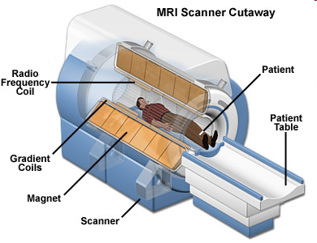
Cihazın RF coillerinden alınan veriler iletim hatları aracılığıyla Görüntü İşlem Bilgisayarına gelir.
Bu bilgisayar bir tür sinyal işleyicisi olarak çalışır ve gelen bu sinyalleri yorumlar.
Yorumlanan bu sinyallerden görüntüleri oluşturarak çıkışında bağlı olan Operatör Bilgisayarına iletir.
Bu bilgisayardan görüntüler üzerinde ayarlamalar yapılabilir, bugörüntülerin çıktıları alınabilir ya da sekanslar tekrarlanabilir.

Slide 23
MR yumuşak dokularda maksimum kontrastlama ve görüntüleme yeteneğine sahiptir. Bu sayede MR ile yumuşak dokulardaki lezyon ve patolojik dokular kolayca incelenebilir

Slide 24
MR ile diğer yöntemlerin aksine hastanın herhangi bir şekilde pozisyonu değiştirilmeden kesit planı değiştirilebilmektedir.Buna multiplanar görüntüleme denir. Yöntemin bu özelliği, görüntünün elde edilme tekniğinin diğer inceleme yöntemlerine göre farklı olmasından kaynaklanır.
Diğer inceleme yöntemlerinde (özellikle BT gibi) hastanın pozisyonunu değiştirmek zorunda olduğumuzdan dolayı inceleme sagittal (z ekseniyönü) veya oblik (y ekseni yönü) gibi planlarda yapılamazken bu yöntemle (MRG) hastanın pozisyonu hiç değiştirilmeden her planda kolaylıkla kesit alınabilmektedir.
Bu özellik lezyonun üç boyutlu lokalizasyonu açısından değerli bilgiler verir ve hastanın inceleme sırasındaki rahatsızlığını önler.

Slide 25
Bu yöntemde iyonizan radyasyon kullanılmaz

Slide 27
İlk MR Cihazı
Bloch ve Percele 1952 de nobel tıp ödülünü kazandırmıştır.

Slide 28
Magnet Tipleri
Permanent tip magnet
Resistif tip magnet
Süperiletken magnet : elektromagnettir
helyumlu soğutma sistemi
çok güçlü

Slide 29
Günümüzde çok fazla kullanılan Rezistif ve Süper İletken Magnetlerdir
• Rezistif Magnetler: Bu mıknatıslarda manyetik alan sanal bir iletkenden akım geçirilmesiyle sağlanır. Oluşturdukları ısı ve elektriksel kayıp oranlarından dolayı pratik alan şiddeti 0,2 T ile sınırlıdır. Bu tür mıknatısların bir dezavantajı ise yüksek miktarda elektriğe ihtiyaç duymalarıdır. Oldukça kolay ve ucuz bir şekilde üretilebilmeleri en önemli yararlarındandır

Slide 30
• Süper İletken Magnetler: Süper iletkenlik yasası; “Mutlak Sıfıra (-2730C, 00 K) soğutulmuş iletkenlerin direnci sıfır olur.” der. Bu magnetler bir tank içerisine iletken sargıların döşenmesi ile kurulur. Sargı döşeli bu tank içerisindeki iletkenlerin mutlak sıfır sıcaklığına indirebilmek için sıvı Helyum (He) kullanılır. Sıvı He -2690C’dir ve çok yüksek basınç uygulandığında oda sıcaklığında da sıvı halde kalabilir. İşte bu çok yüksek basınca dayanıklı tanka sıvı helyum depolandığında sargıların sıcaklığı mutlak sıfıra çok yakın bir sıcaklık olan -2690C ye soğumuş olur. Bu sıcaklıkta sargıların iç direnci yok denecek kadar azdır.

Slide 31
Kontraendikasyonları
Kardiyak Pacemaker
Kohlear İmplant
MR uyumsuz protez
Metalik yabancı cisimler
MR uyumsuz anevrizma klipsleri
Hamilelerde ilk üç ay (sonrasında doktor izniyle)
Hareket duyarlı olması nedeniyle çocuklarda ve klostrofobiklerde sedasyon ihtiyacı!!

Slide 32
Hastalara MRG cihazına yatırmadan önce mutlaka
Kalp pili kalp kapağı protez anevrizma klipsi gibi ameliyatla takılmış yabancı cisim var mı ?
Sorusu sorulmalıdır.
Hastalara/yakınlarına aydınlatılmış onam formu okutulup imzalatılmalıdır.

Slide 33
Teşekkürler

